Slide 1
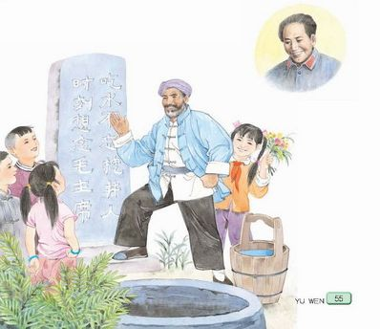
22.吃水不忘挖井人

Slide 2
江西 瑞金城 沙洲坝
毛主席 带领 战士 乡亲们
挖了一口井 立了一块石碑

Slide 3
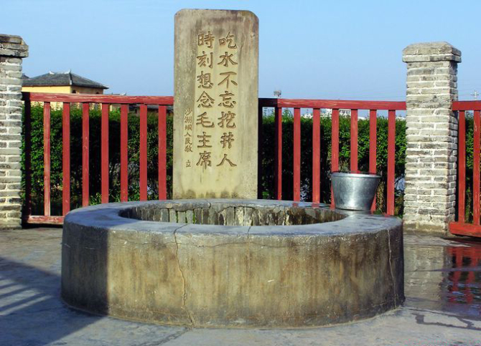

Slide 4
思考：
1、故事发生在什么地方？
2、这个地方的人们生活遇到了什么困难？
3、人们为什么要给这口井立碑？为什么会想念毛主席？

Slide 5
瑞金城外有个小村子叫沙洲坝。毛主席在江西领导革命的时候，就在那儿住过。

Slide 6
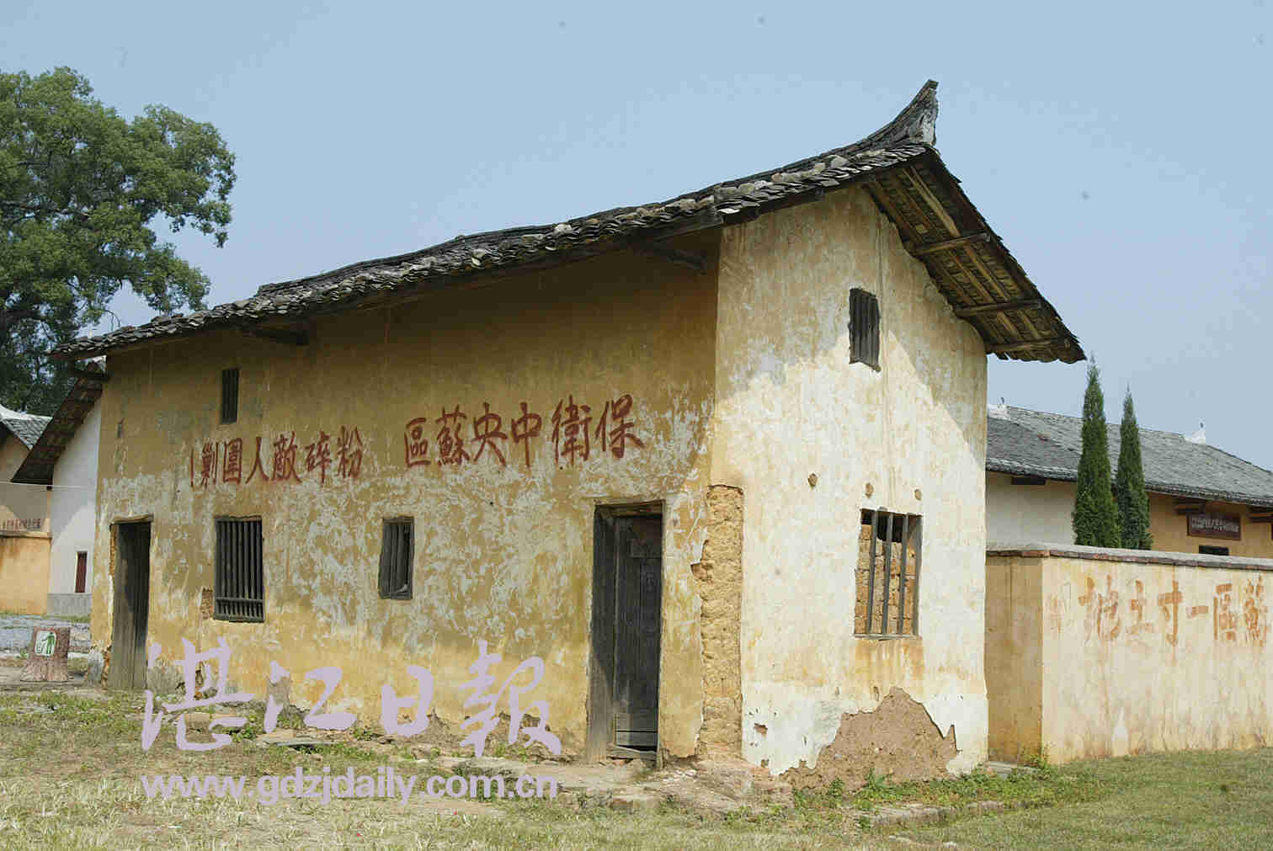
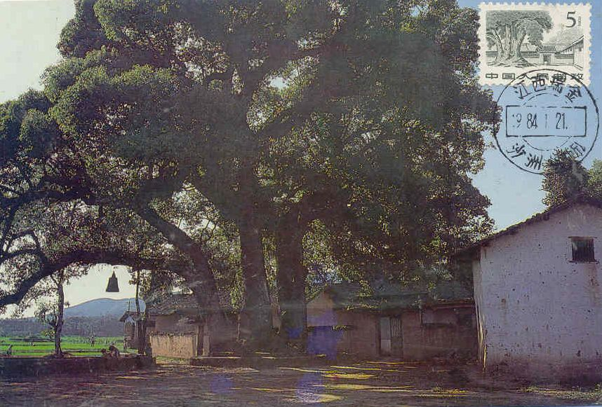
沙洲坝，
沙洲坝，
三天不下雨，
无水洗手帕。

Slide 7
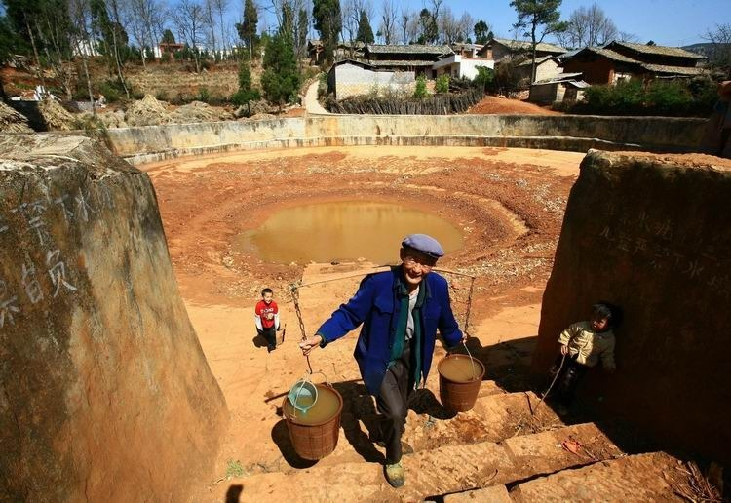
村子里没有井，吃水要到很远的地方去挑。

Slide 8
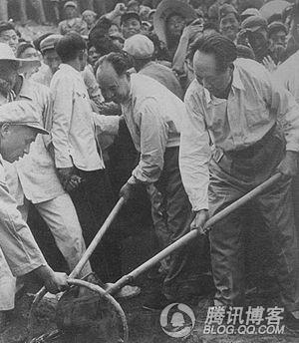
毛主席就带领战士和乡亲们挖了一口井。

Slide 9
情景想象
井挖好了，清澈的水从井底慢慢地涌出来了。
战士们高兴地说：“有水啦！有水啦！这下______________________。”
乡亲们高兴地喊：“有水啦！有水啦！我们______________________。”
乡亲们有水吃了
不用去很远的地方挑水了

Slide 10
红井

Slide 11
解放以后，乡亲们在井旁边立了一块石碑，上面刻着：吃水不忘挖井人，时刻想念毛主席。
人们_____________，就会想起毛主席。
喝着井水

Slide 12
红井水，甜又清，
手捧清泉想恩人（毛主席）
喝上一口红井水，
一股暖流涌上心。
pěng
ēn
hē
gǔ
nuǎn

Slide 13
忘

Slide 14



Slide 15


全

Slide 16



Slide 17
课后作业
把《吃水不忘挖井人》的故事讲给小弟弟小妹妹听。
通过阅读或向别人请教，了解有关毛主席的故事。

